Slide 1

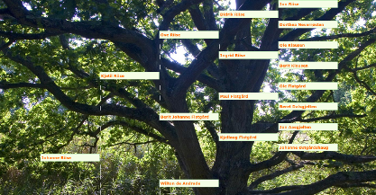
Slektsgransking grunnkurs
Rælingen historielag
v/ Hans Isdahl

Slide 2
Innhold i kurset:
Folketellinger
Gravminner
Kirkebøker
Slektsprogram
Trykte kilder
DIS og slekt på nett
Å skrive om egen slekt
Kilder og kildebruk

Slide 3
Plan for i dag:
Nistua onsdag 2. november 19 – 21:
Innledning
Å ta notater
Kilder
Folketellinger
Gravminner
Slektsbehandlingsprogram
Lekse til neste gang

Slide 4
Innledning
Gransking og innsamling er sjelden «forskning»
Er målet bakover, framover eller sidelengs?
Primær og sekundærkilder
«Fake news», gode historier
Ansvar for ettermæle til de døde
Digitalarkivet
DIS
Slektsprogram

Slide 5
Hva kan vi finne?
2 foreldre, 4 besteforeldre, 8 oldeforeldre, 16, 32, 64, 128, 256,
512 tipptipptipptipptipptippoldeforeldre: Da har vi kommet oss til starten av kirkebøkene og manntallet av 1701 og vi har potensielt over 1000 aner...
Etterkommerne til alle disse...
Og eldre kilder fins...

Slide 6
Vi er ikke heldigitale!
Bruk skriveblokk eller kladdebok og penn
Lydopptak
Video
Hvordan ordne notatene?
Husk kildeangivelse – internettkilder er flyktige og må dateres

Slide 7
Arbeidet starter hjemme
Det er alltid for seint å intervjue forfedre
La deg intervjue, gjerne med video og lyd
Det er mange kilder som aldri kommer på trykk
Hvor finner vi stoffet?

Slide 8
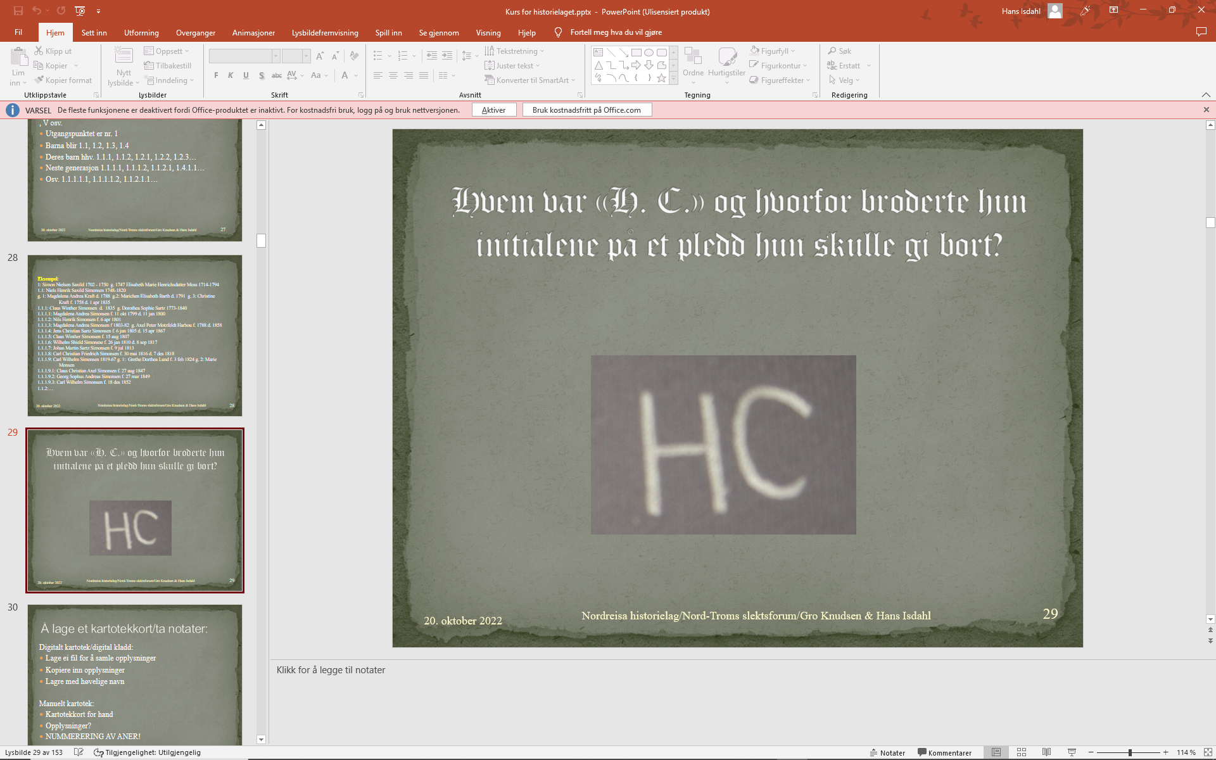
Slektshistorier

Slide 9
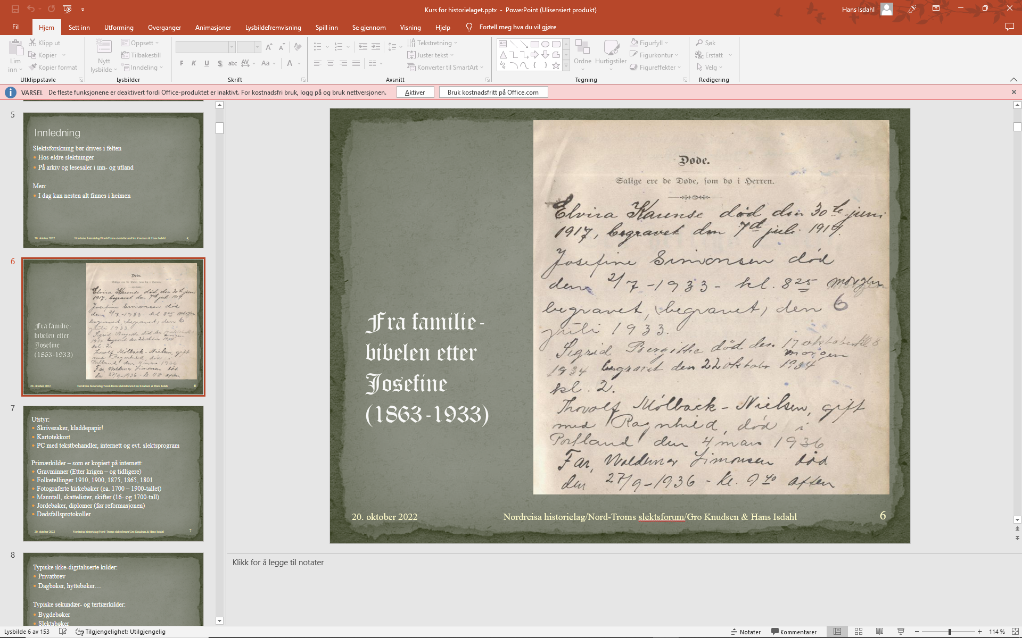
Kanskje familiebibelener et sted å starte?

Slide 10
Folketelling
Et fritt søk på Digitalarkivet
1920 fins, ufullstendig på nett
Vi begynner i 1910: Forslag?
Fant vi rett person?
Hva skriver vi ned?
Kilden

Slide 11
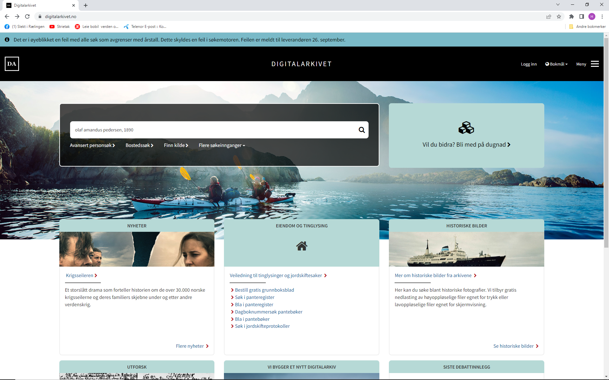
Ett eksempel:
Olaf Pedersen, født 1890 I Kristiania

Slide 12
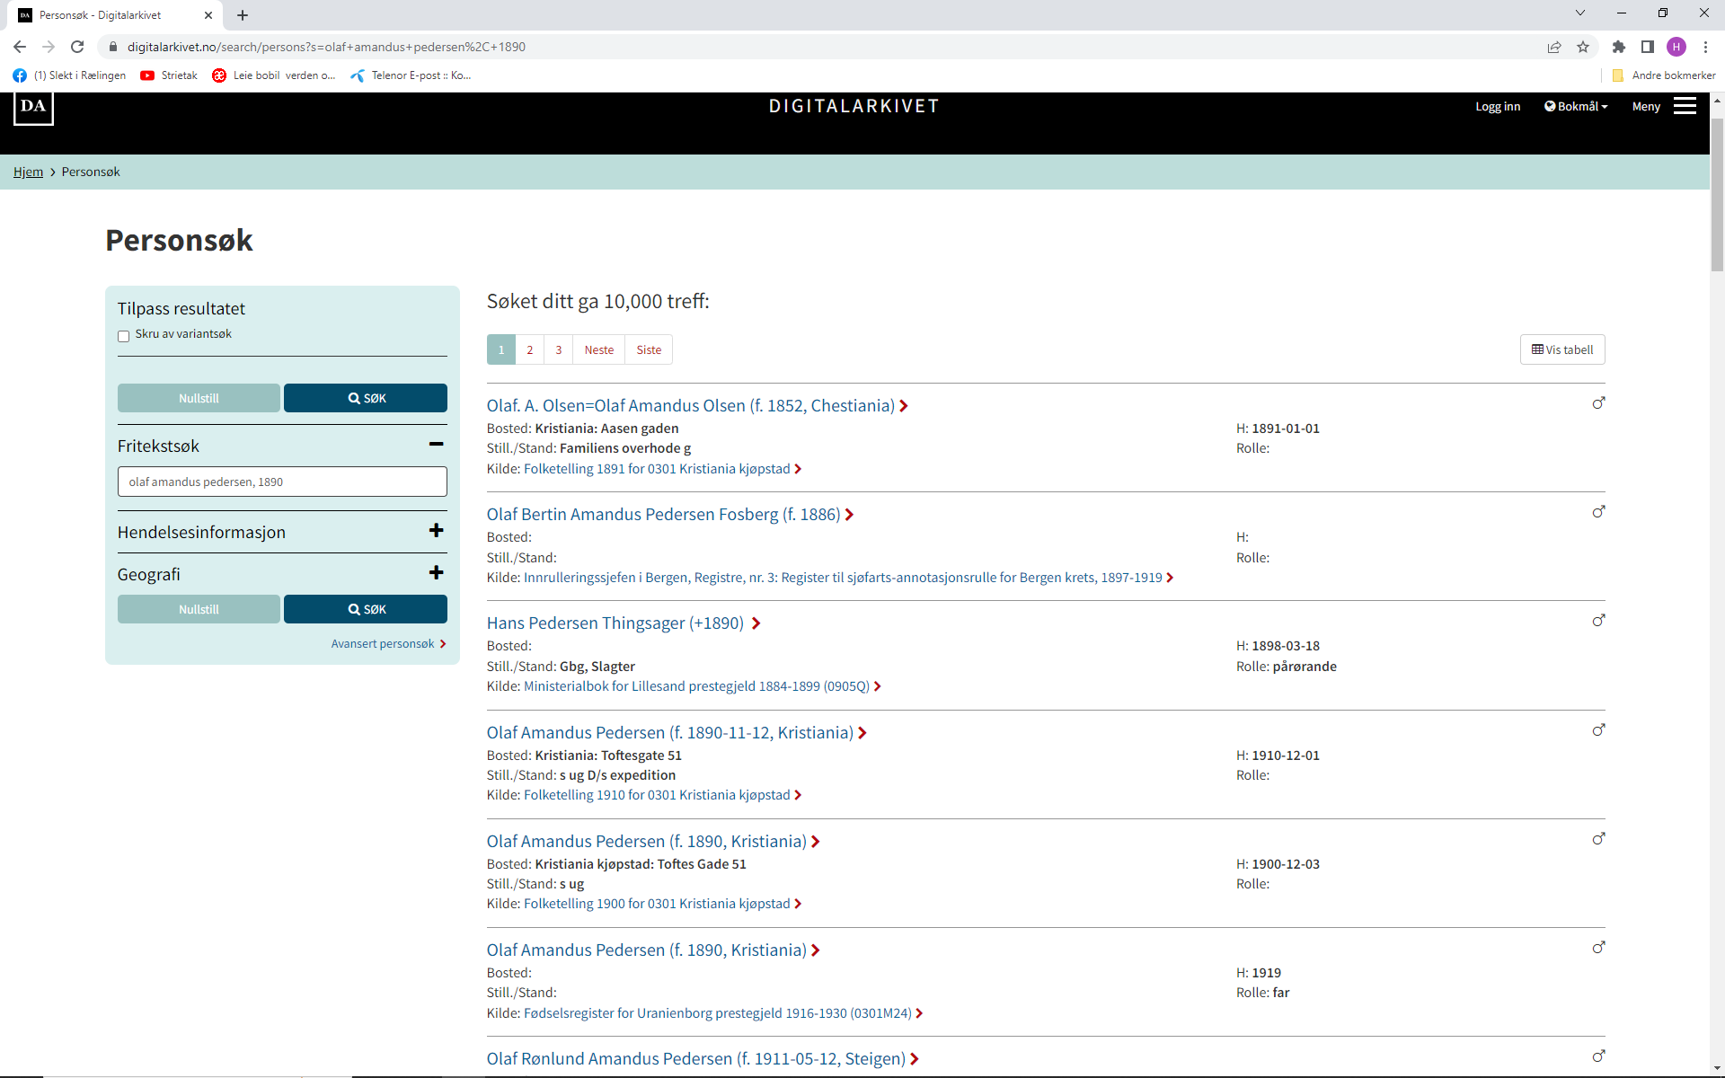

Slide 13
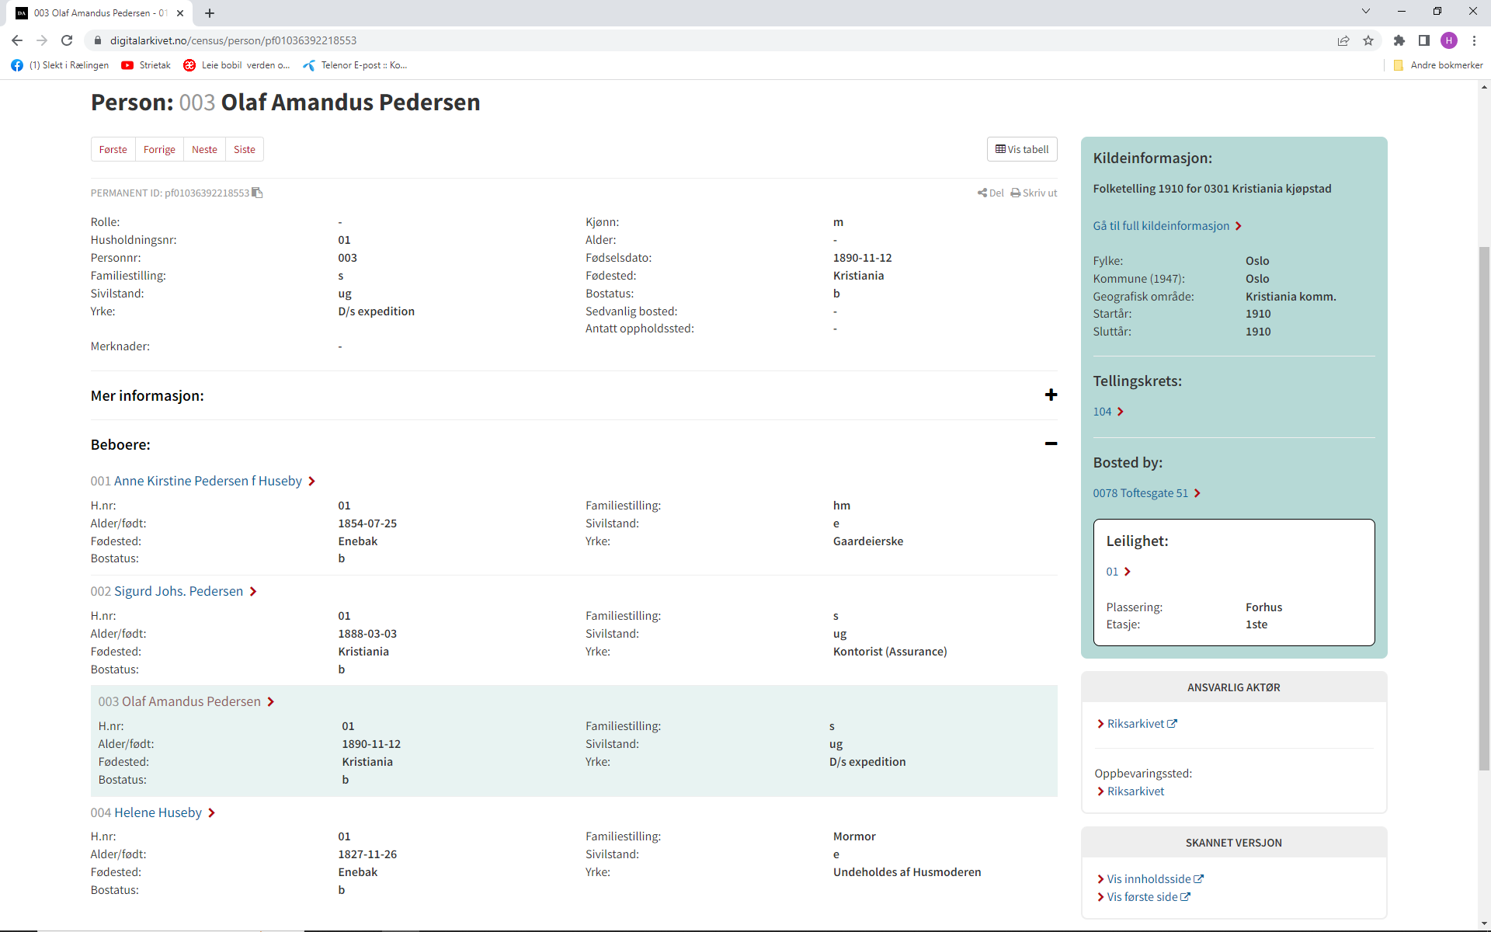

Slide 14
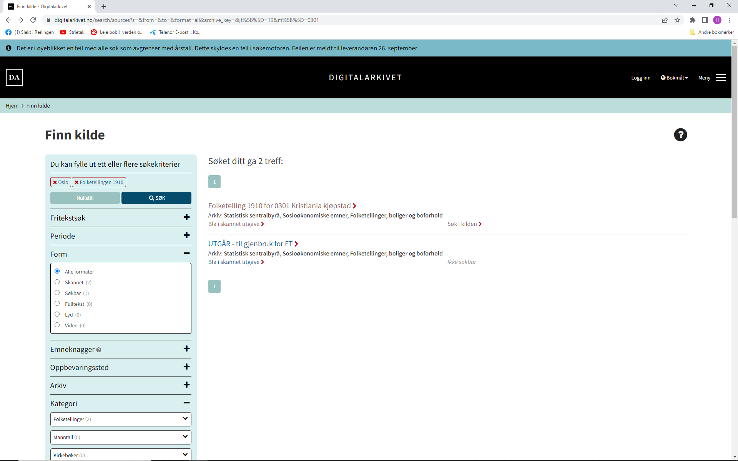

Slide 15
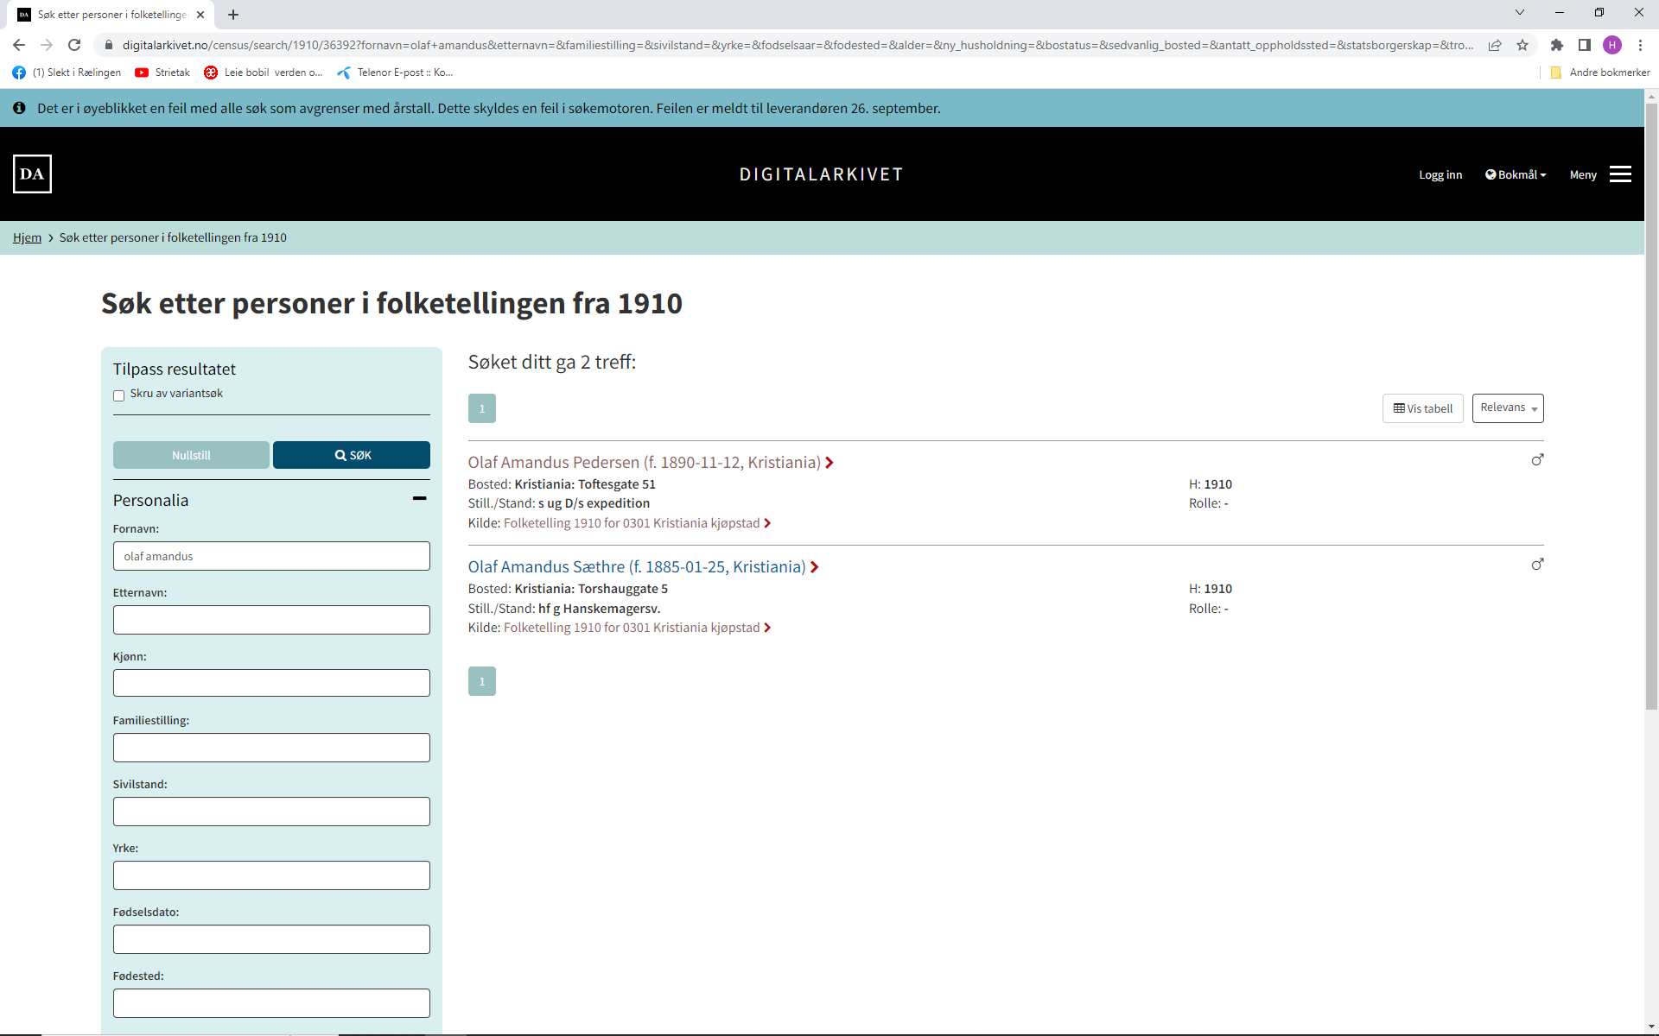

Slide 16


Slide 17
Foreløpige notater:
1910: Toftes gate 51 etasje 1, Kristiania
Olaf Amandus Pedersen, født 12/11-1890 i Kristiania, arbeider i dampskipseksepedisjon
Mor Anne Kirstine Husebye, født 25/7-1854 i Enebakk, enke og gårdeier (Toftes gate 51?)
Mormor Helene Husebye, født 26/11-1827 i Enebakk, enke underholdes av datteren
Bror Sigurd Johs. Pedersen, født 3/3-1888 i Kristiania, kontorist innen assuranse
Kilde: Digitalarkivet - Folketellinga for 0301 Kristiania kjøpstad 1910

Slide 18
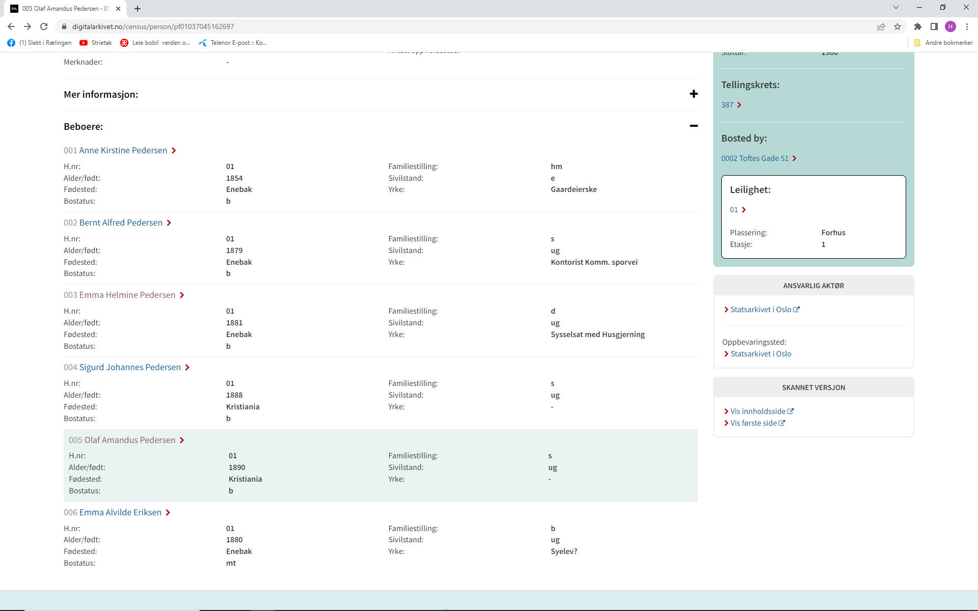
Skal vi prøve folketellinga 1900?

Slide 19
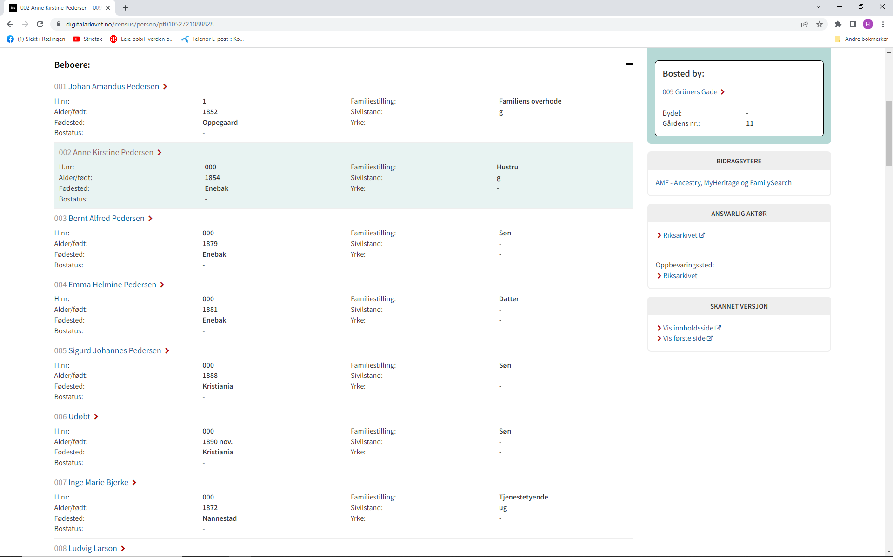
Folketellinga 1891

Slide 20
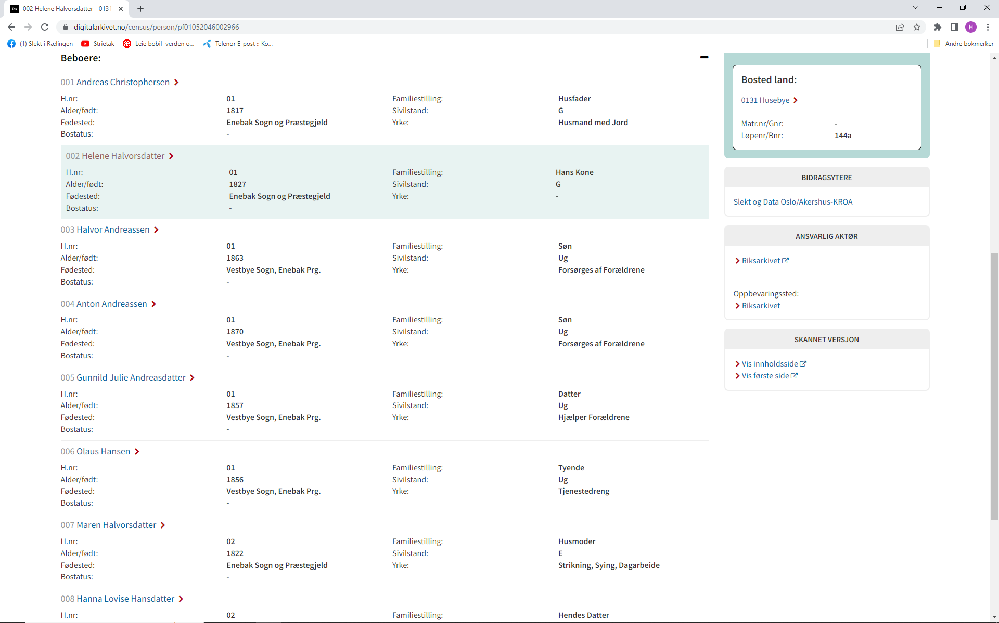
Folketellinga 1875

Slide 21
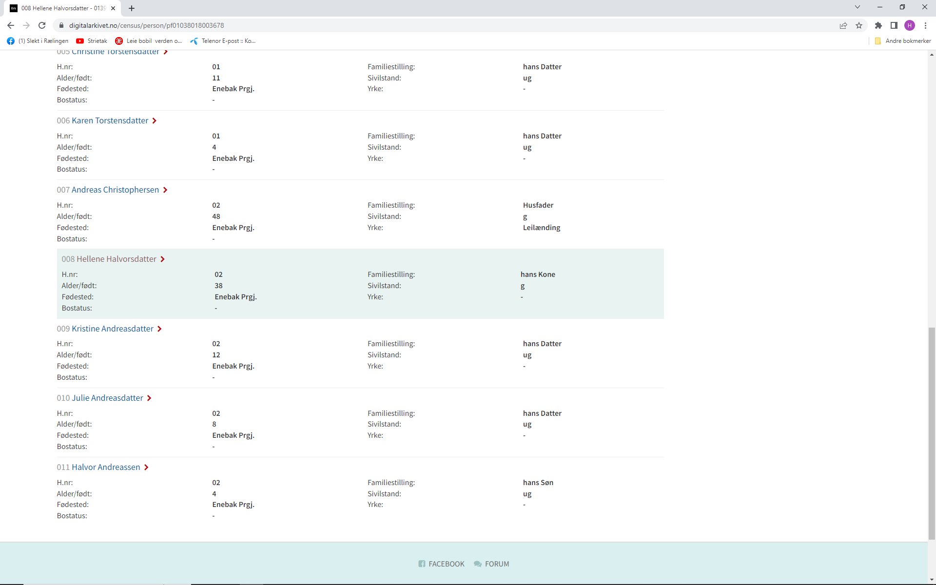
Folketellinga 1865

Slide 22
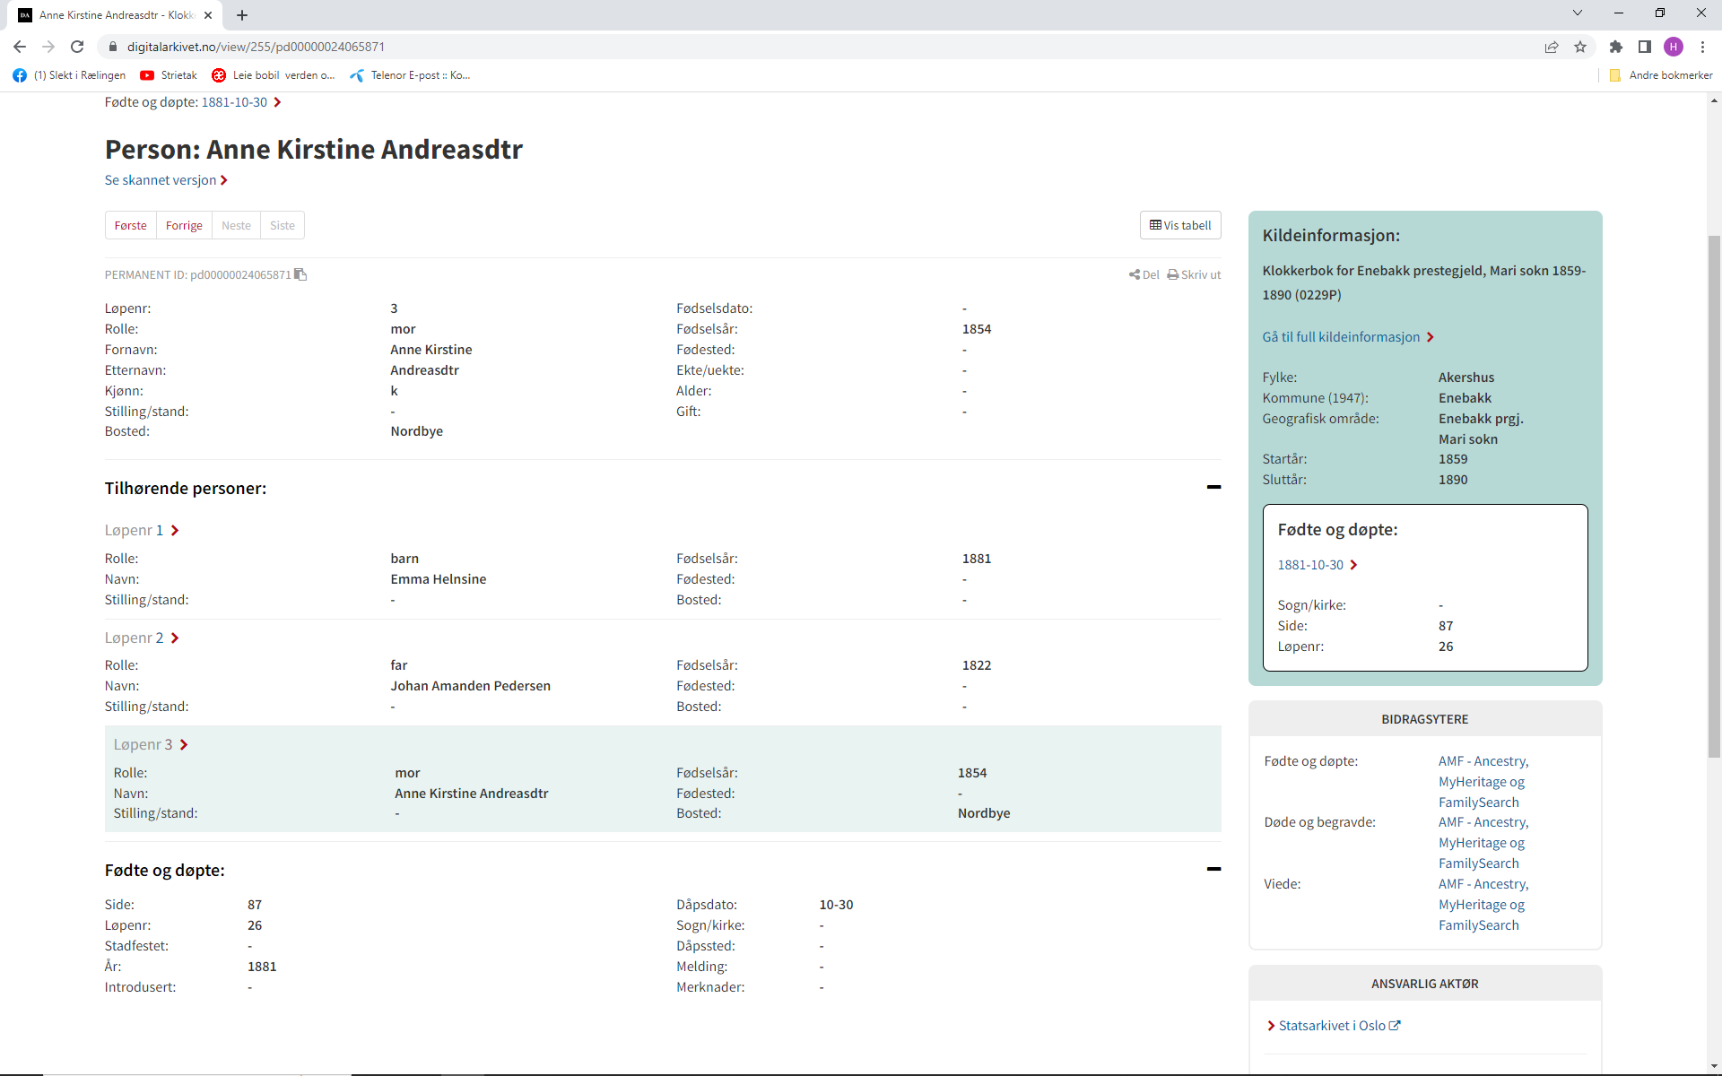
Det fins feil i folketellinger!

Slide 23
Folketellinga 1801!
Der er vi ikke ennå, men vi skal bruke den seinere!

Slide 24
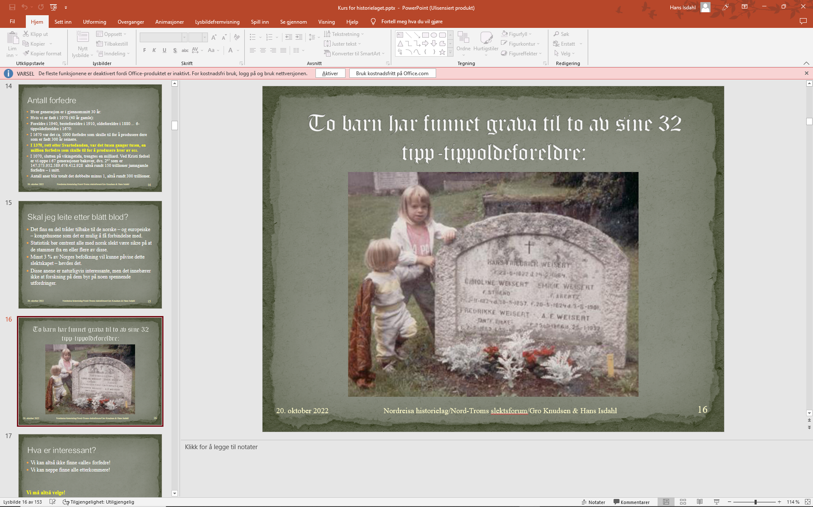
Gravminner
Ofte veit vi ikke hvor det blei av folk
Mange kirkegårder er registrert med graver på nett
Bare graver fra 1900- og 2000-tallet
Ikke fullstendig!

Slide 25
DIS som ressurs
Både for medlemmer i DIS Norge og andre
Mange fine resurser
Blant annet gravminner

Slide 26
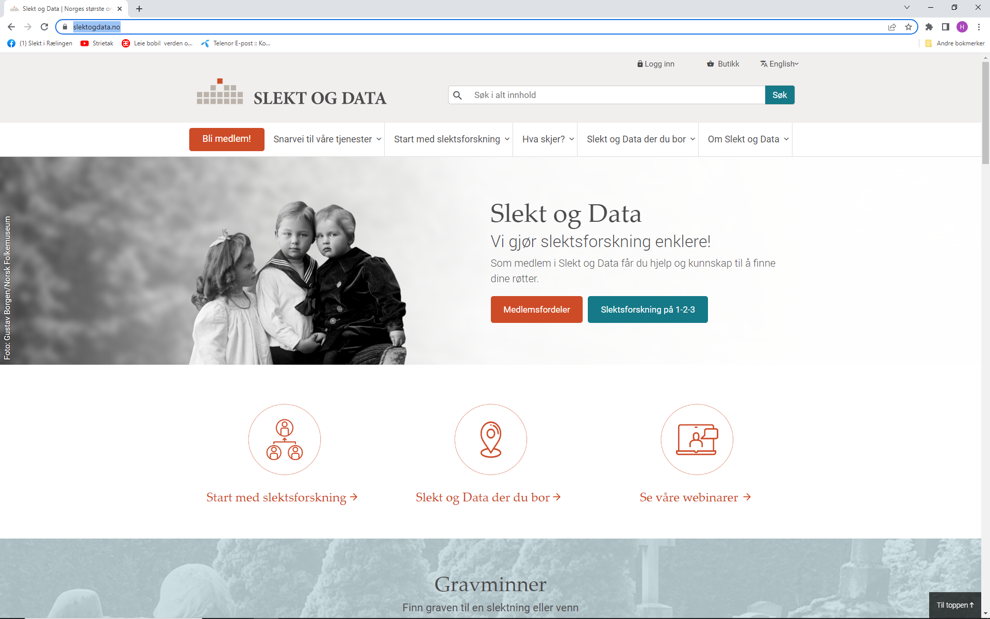
https://slektogdata.no/

Slide 27
https://slektogdata.no/gravminner
For å søke fritt i Norge, må man være medlem av DIS Norge
Hvem skal vi leite etter?

Slide 28
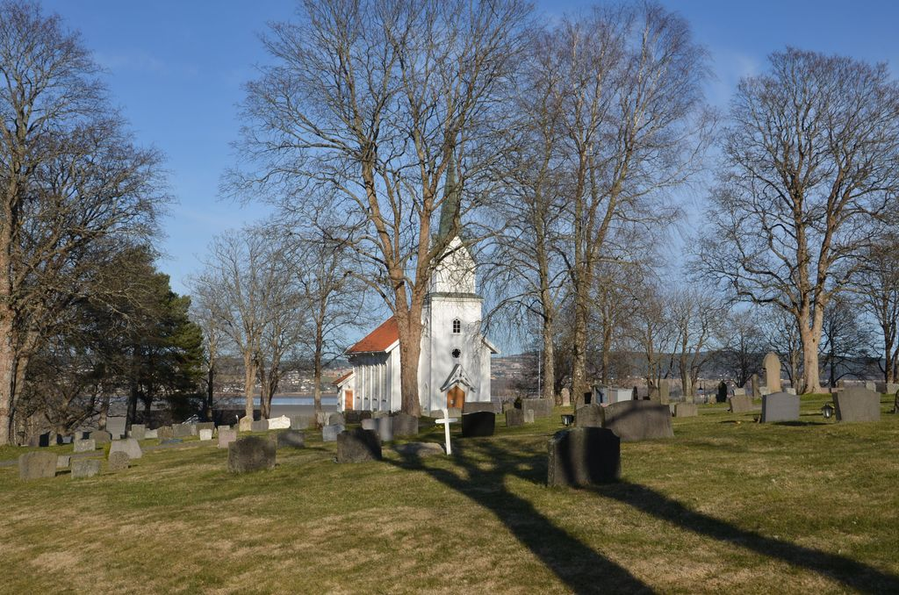
Kanskje nabograva er interessant?

Slide 29
Lekse til neste gang:
Skaff dere et slektsprogram
Har dere allerede ett?
Hvis ikke:
Brothers Keeper
https://www.bkwin.info/
https://www.bkwin.org/version7.htm
Download program BKSETUP7.EXE (plus all languages available, 54 megs)

Slide 30
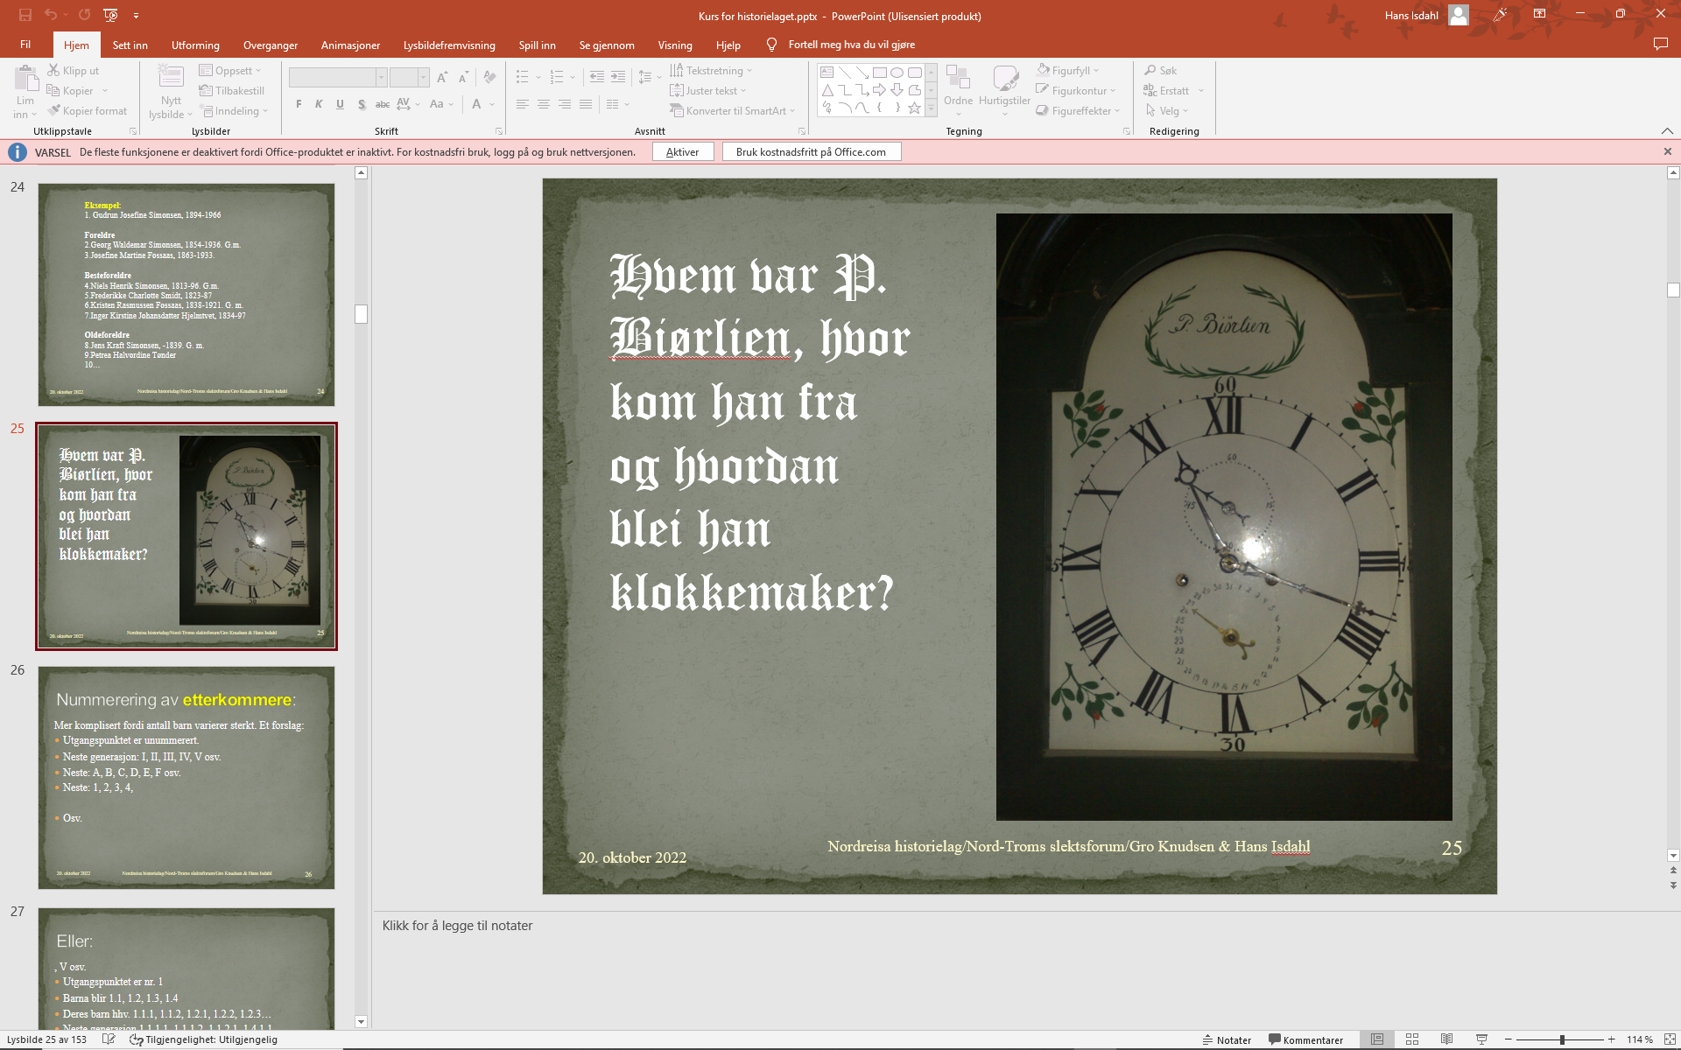
Men husk på at kilder fins mange steder…

Slide 31
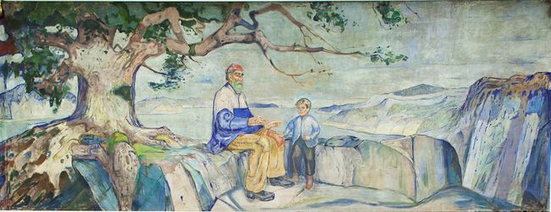
Sees neste uke
Edvard Munch: Historien

